Slide 1




TRƯỜNG TIỂU HỌC SỐ 1 PHƯỚC HIỆP
CHÀO MỪNG QUÝ THẦY CÔ
VỀ DỰ GIỜ THĂM LỚP
Môn Tiếng Việt lớp 3
BÀI 24: BẠN NHỎ TRONG NHÀ (T1,2)
Giáo viên: Lê Quí Kiều
Lớp: 3D

Slide 2




KHỞI ĐỘNG

Slide 3


Slide 4
Trò chơi: Đố bạn
1- Ở bài trước bạn học bài thơ gì? Đọc thuộc lòng khổ thơ bạn thích?
2-Bạn hãy tìm câu tục ngữ nói lên anh chị em trong nhà phải che chở, giúp đỡ nhau?
Chị ngã em nâng
Anh em như thể tay chân
Rách lành đùm bọc, dở hay đỡ đần.
3- Bài thơ “Tôi yêu em tôi” nói lên điều gì?
Bài thơ “Tôi yêu em tôi” nói lên tình cảm yêu quý nhau của hai anh em

Slide 5


Thứ Năm ngày 30 tháng 11 năm 2023
TIẾNG VIỆT
BÀI 24: BẠN NHỎ TRONG NHÀ
Cùng bạn hỏi – đáp về những vật nuôi trong nhà.

Slide 6
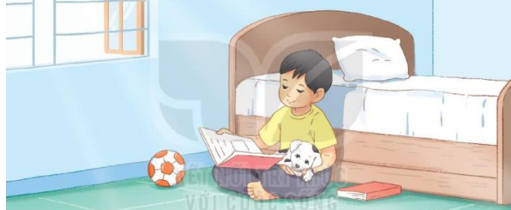
Thứ Năm ngày 30 tháng 11 năm 2023
TIẾNG VIỆT
BÀI 24: BẠN NHỎ TRONG NHÀ

Slide 7


Đọc văn bản

Slide 8
Thứ Năm ngày 30 tháng 11 năm 2023
TIẾNG VIỆT
BÀI 24: BẠN NHỎ TRONG NHÀ
2.KHÁM PHÁ
a/ Hướng dẫn đọc.
- Đọc đúng rõ ràng bài “Bạn nhỏ trong nhà”.
- Biết đọc diễn cảm câu, đoạn văn bộc lộ cảm xúc; đọc nhấn giọng ở những từ ngữ gợi tả.

Slide 9
Thứ Năm ngày 30 tháng 11 năm 2023
TIẾNG VIỆT
BÀI 24: BẠN NHỎ TRONG NHÀ
2.KHÁM PHÁ
b/ Luyện đọc (từ khó, câu dài)
tuyệt xinh,
loáng ướt,
ngoáy tít,
khoanh tròn,
quấn quýt
Nó rúc vào chân tôi/ nức lên những tiếng khe khẽ trong cổ/ cái đuôi bé xíu ngoáy tít/

Slide 10
Thứ Năm ngày 30 tháng 11 năm 2023
TIẾNG VIỆT
BÀI 24: BẠN NHỎ TRONG NHÀ
2.KHÁM PHÁ
c/ Chia đoạn.
+ Đoạn 1: Từ đầu đến làm nũng mẹ.
+ Đoạn 2: Tiếp theo cho đến Từ lúc nào.
+ Đoạn 3: Còn lại.
d/ Luyện đọc đoạn trong nhóm, thi đọc
đ/ Một HS đọc lại toàn bài.

Slide 11
TRƯỜNG TIỂU HỌC SỐ 1 PHƯỚC HIỆP
CHÀO MỪNG QUÝ THẦY CÔ
VỀ DỰ GIỜ THĂM LỚP
Môn Tiếng Việt lớp 3
BÀI 24: BẠN NHỎ TRONG NHÀ (T2)
Giáo viên: Lê Quí Kiều
Lớp: 3D

Slide 12
KHỞI ĐỘNG

Slide 13
Trò chơi: “Bắn tên”
Thứ Năm ngày 30 tháng 11 năm 2023
TIẾNG VIỆT
BÀI 24: BẠN NHỎ TRONG NHÀ
Tôi vẫn nhớ ngày đầu tiên nhà tôi có một chú chó nhỏ. Buổi sáng hôm đó, tôi nghe tiếng cào khẽ vào cửa phòng. Mở cửa ra, tôi nhìn thấy một chú chó con. Nó tuyệt xinh: lông trắng, khoang đen, đôi mắt tròn xoe và loáng ướt. Nó rúc vào chân tôi, nức lên những tiếng khe khẽ trong cổ, cái đuôi bé xíu ngoáy tít, hệt như một đứa trẻ làm nũng mẹ.

Slide 14
Trò chơi: “Bắn tên”
Thứ Năm ngày 30 tháng 11 năm 2023
TIẾNG VIỆT
BÀI 24: BẠN NHỎ TRONG NHÀ
Tôi đặt tên nó là Cúp. Tôi chưa dạy Cúp những chuyện tài giỏi như làm xiếc. Nhưng so với những con chó bình thường khác, Cúp không thua kém gì. Cúp biết chui vào gầm giường lấy trái banh, đem cho tôi chiếc khăn lau nhà, đưa hai chân trước lên mỗi khi tôi chìa tay cho nó bắt. Cúp còn rất thích nghe tôi đọc truyện. Mỗi khi tôi đọc cho Cúp nghe, nó nằm khoanh tròn trên lòng tôi. Lúc tôi đọc xong, gấp sách lại, đã thấy cu cậu ngủ khò từ lúc nào.

Slide 15
Trò chơi: “Bắn tên”
Thứ Năm ngày 30 tháng 11 năm 2023
TIẾNG VIỆT
BÀI 24: BẠN NHỎ TRONG NHÀ
Tôi và Cúp ngày ngày quấn quýt bên nhau. Mỗi khi tôi đi học về, Cúp chạy vọt ra, chồm hai chân trước lên mừng rỡ. Tôi cúi xuống vỗ về Cúp. Nó âu yếm dụi cái mõm ươn ướt, mềm mềm vào chân tôi.

Slide 16



Thứ Năm ngày 30 tháng 11 năm 2023
TIẾNG VIỆT
BÀI 24: BẠN NHỎ TRONG NHÀ
Câu 1:Chú chó trông như thế nào trong ngày đầu tiên về nhà bạn nhỏ?
+ Chú chó trông tuyệt xinh, lông trắng, khoang đen, đôi mắt tròn xoe và loáng ướt.

Slide 17
Thứ Năm ngày 30 tháng 11 năm 2023
TIẾNG VIỆT
BÀI 24: BẠN NHỎ TRONG NHÀ
Câu 2: Chú chó được đặt tên là gì và biết làm những gì?
+ Chú chó được đặt tên là Cúp. Chú chó Cúp biết chui gầm giường lấy trái banh, đem chiếc khăn lau nhà, đưa hai chân trước lên bắt tay.

Slide 18
Thứ Năm ngày 30 tháng 11 năm 2023
TIẾNG VIỆT
BÀI 24: BẠN NHỎ TRONG NHÀ
Câu 3: Em hãy nói về sở thích của chú chó?
+ Sở thích của chú chó là thích nghe bạn nhỏ đọc truyện.

Slide 19
Thứ Năm ngày 30 tháng 11 năm 2023
TIẾNG VIỆT
BÀI 24: BẠN NHỎ TRONG NHÀ
Câu 4: Tìm những chi tiết thể hiện tình cảm giữa bạn nhỏ và chú chó? Em nghĩ gì về tình cảm đó?
+ Bạn nhỏ đọc truyện cho chú chó nghe, mỗi khi chú chó Cúp chạy ra mừng bạn nhỏ vỗ về chú. Chú chó rúc vào chân bạn nhỏ, đuôi ngoáy tít,... Như làm nũng mẹ. Cúp chạy ra mừng rỡ khi bạn nhỏ đi học về... Bạn nhỏ và Cúp ngày càng quấn quýt bên nhau.
+ Tình cảm đó cho biết bạn nhỏ rất yêu quý chú chó và chúng ta nên học tập bạn ấy.

Slide 20

Thứ Năm ngày 30 tháng 11 năm 2023
TIẾNG VIỆT
BÀI 24: BẠN NHỎ TRONG NHÀ
Luyện đọc
Tìm hiểu bài
tuyệt xinh,
loáng ướt,
NỘI DUNG
ngoáy tít,
khoanh tròn,
Bài văn thể hiện tình cảm thân thiết, gắn bó giữa bạn nhỏ và chú chó Cúp. Qua đó khuyên các em biết yêu quí vật nuôi trong nhà.
quấn quýt,
Nó rúc vào chân tôi/ nức lên những tiếng khe khẽ trong cổ/ cái đuôi bé xíu ngoáy tít/

Slide 21

Luyện đọc lại

Slide 22
Thứ Năm ngày 30 tháng 11 năm 2023
TIẾNG VIỆT
BÀI 24: BẠN NHỎ TRONG NHÀ
LUYỆN ĐỌC MỞ RỘNG.
Tìm đọc câu chuyện, bài văn, bài thơ, ... Về tình cảm của người thân trong gia đình, hoặc tình cảm với mọi vật trong nhà (vật nuôi, đồ đạc) và phiếu đọc sách theo mẫu.
PHIẾU ĐỌC SÁCH
Tên bài:.............. Tên tác giả: ................. Tên cuốn sách: ...................
Nhân vật em thích nhất: ... | Lí do em thích nhân vật: ...
Mức độ em yêu thích:

Slide 23
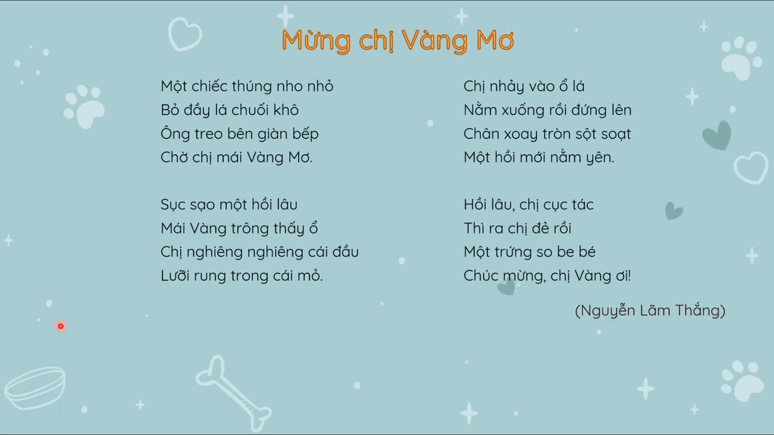
Thứ Năm ngày 30 tháng 11 năm 2023
TIẾNG VIỆT
BÀI 24: BẠN NHỎ TRONG NHÀ

Slide 24
Thứ Năm ngày 30 tháng 11 năm 2023
TIẾNG VIỆT
BÀI 24: BẠN NHỎ TRONG NHÀ
LUYỆN ĐỌC MỞ RỘNG.
2. Trao đổi với bạn về những chi tiết làm em thấy thú vị và cảm động.
G: - Bạn đọc bài gì?
- Chi tiết bạn thấy thú vị là gì?
- Tại sao bạn thích chi tiết đó?

Slide 25
VẬN DỤNG

Slide 26




Thứ Năm ngày 30 tháng 11 năm 2023
TIẾNG VIỆT
BÀI 24: BẠN NHỎ TRONG NHÀ
TRÒ CHƠI
RUNG CHUÔNG VÀNG

Slide 27



Thứ Năm ngày 30 tháng 11 năm 2023
TIẾNG VIỆT
BÀI 24: BẠN NHỎ TRONG NHÀ
rung chu«ng vµng
C©u hái 1
Câu chuyện bạn nhỏ trong nhà có mấy nhân vật?
27
25
23
30
29
28
26
24
22
21
20
19
18
17
16
15
14
13
12
11
10
09
08
07
06
05
04
03
02
01
00
A. 1
B. 2
C. 3
D. 4
Hết
giờ
Start
§¸p ¸n

Slide 28
Thứ Năm ngày 30 tháng 11 năm 2023
TIẾNG VIỆT
BÀI 24: BẠN NHỎ TRONG NHÀ
rung chu«ng vµng
C©u hái 2
Chú chó trong bài được đặt tên là gì?
Hãy ghi tên chú chó vào bảng con.
27
25
23
30
29
28
26
24
22
21
20
19
18
17
16
15
14
13
12
11
10
09
08
07
06
05
04
03
02
01
00
Hết
giờ
Cúp
Start
§¸p ¸n

Slide 29
Thứ Năm ngày 30 tháng 11 năm 2023
TIẾNG VIỆT
BÀI 24: BẠN NHỎ TRONG NHÀ
rung chu«ng vµng
C©u hái 3
Từ nào thể hiện bạn nhỏ và Cúp luôn ở bên nhau không thể rời xa.
27
25
23
30
29
28
26
24
22
21
20
19
18
17
16
15
14
13
12
11
10
09
08
07
06
05
04
03
02
01
00
A. âu yếm
B. quấn quýt
C. nũng nịu
D. thương yêu
Hết
giờ
Start
§¸p ¸n

Slide 30
Thứ Năm ngày 30 tháng 11 năm 2023
TIẾNG VIỆT
BÀI 24: BẠN NHỎ TRONG NHÀ
rung chu«ng vµng
C©u hái 4
Câu chuyện “Bạn nhỏ trong nhà” nói lên điều gì?
A. Tình cảm thân thiết, gắn bó giữa bạn nhỏ và chú chó Cúp
B. Tình cảm của em và vật nuôi trong nhà
C. Chú chó Cúp rất xinh đẹp
D. Cả 3 đều sai
27
25
23
30
29
28
26
24
22
21
20
19
18
17
16
15
14
13
12
11
10
09
08
07
06
05
04
03
02
01
00
Hết
giờ
Start
§¸p ¸n

Slide 31

XIN CHÂN THÀNH CẢM ƠN
QUÝ THẦY CÔ GIÁO VÀ CÁC EM
Notes:
31

